Slide 1
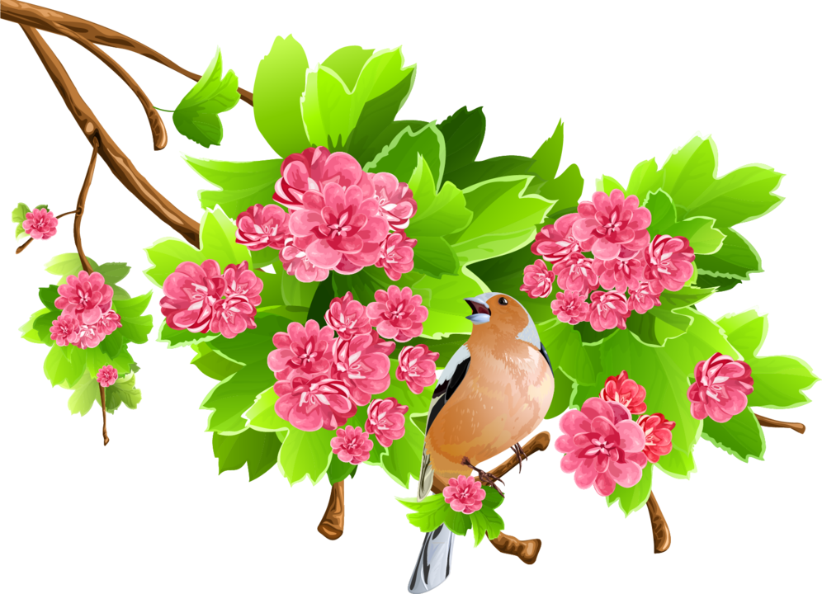
Занятие по рисованию в подготовительной группе
Тема «Цветут сады»
Подготовила воспитатель МБДОУ детский сад №393 Винокурова Татьяна Владимировна

Slide 2
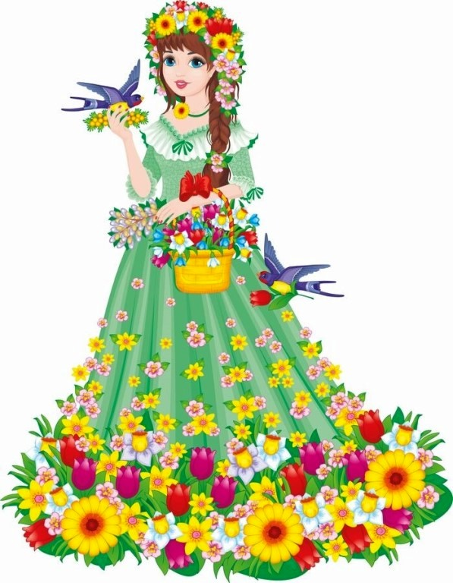
Тук-тук, ребята! Я здесь, на экране!
Здравствуйте, ребята, узнаете меня? Я, Весна!
Пригревает теплое ласковое солнышко, весело щебечут птицы, радуясь приходу весны.
А вот на деревьях распустились нежные бело - розовые цветы, аромат которых манит трудолюбивых пчел. Вся природа, радуется приходу весны.

Slide 3
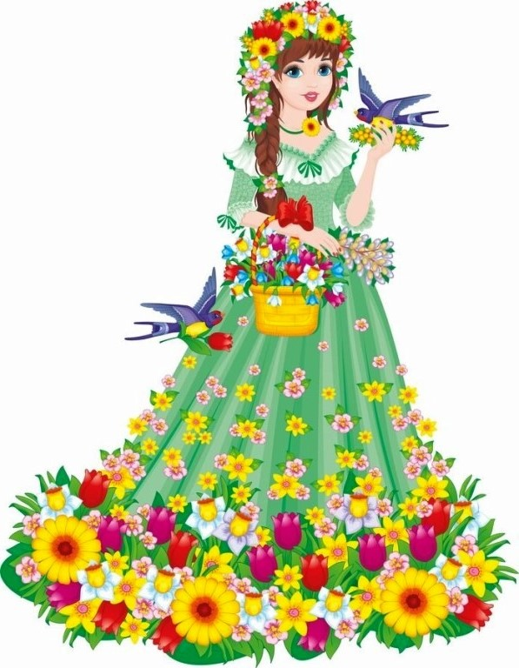
Как вы думаете, ребята, могут ли цветы распуститься на деревьях? Какие деревья цветут?
Как можно назвать все эти деревья? В какое время года это происходит? В каком месяце обычно цветут деревья?
Молодцы, ребята, весной в мае цветут такие деревья, как яблоня, вишня, груша. Это плодовые деревья. Сейчас мы с вами, ребята, посмотрим, как цветут сады, посмотрим на красоту цветущего сада весной!

Slide 4
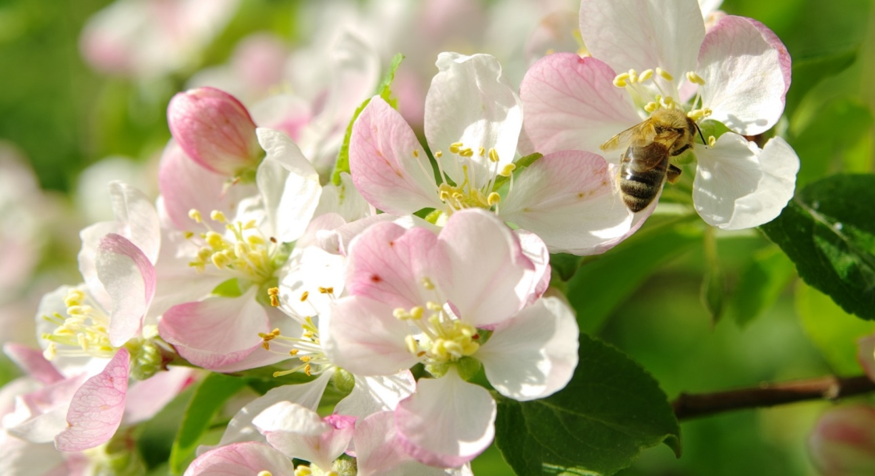
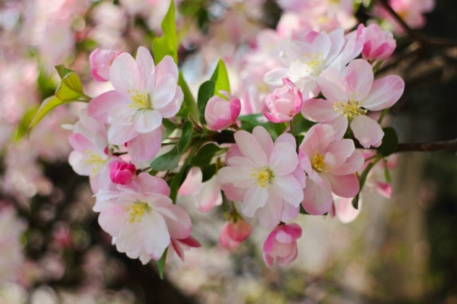
Ребята, посмотрите на яблоньку, какая она?
Яблонька нежная, красивая, как - будто в бело-розовом кружеве, густые ветки усыпаны цветами.

Slide 5
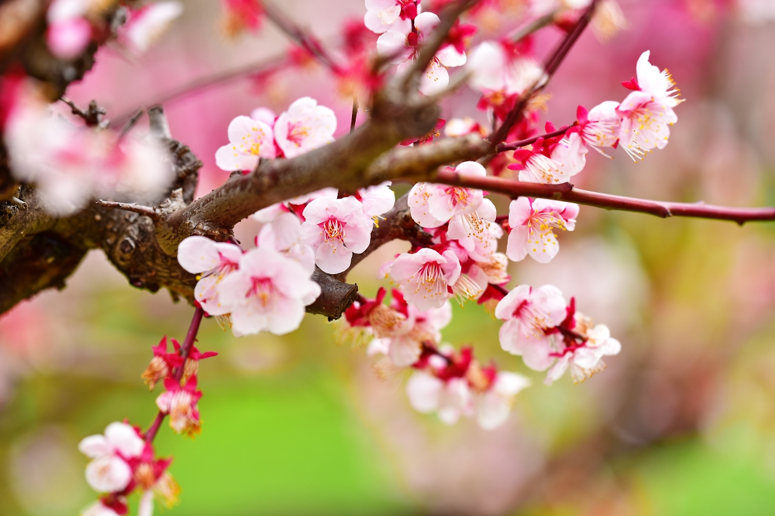
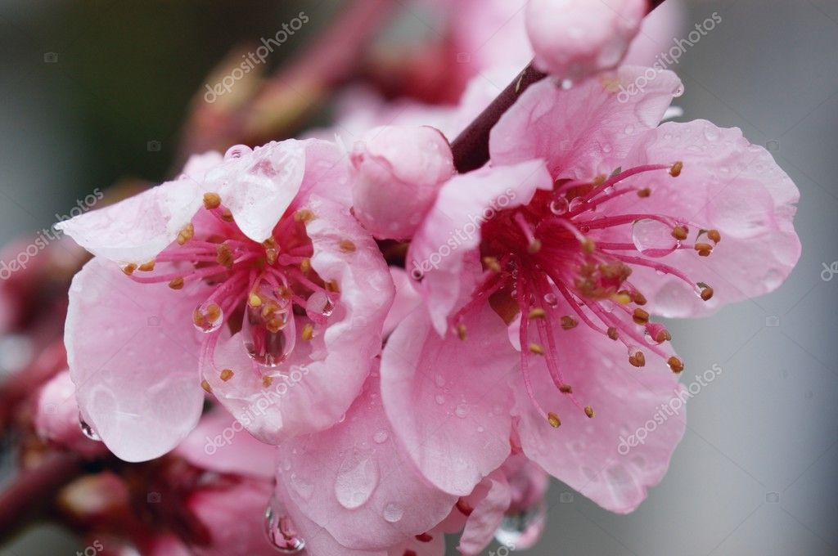
А вот, ребята, и вишня.
Вишня нежная, красивая, как - будто в розовом кружеве с прожилками красного цвета.

Slide 6
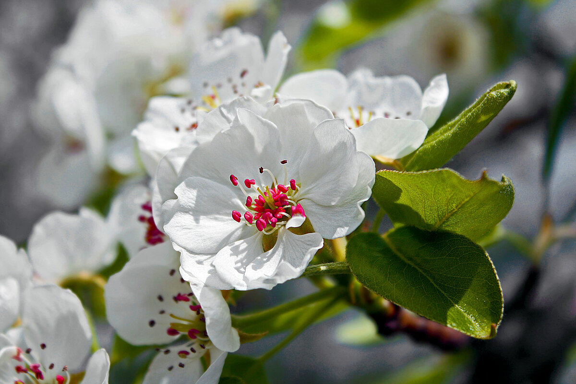
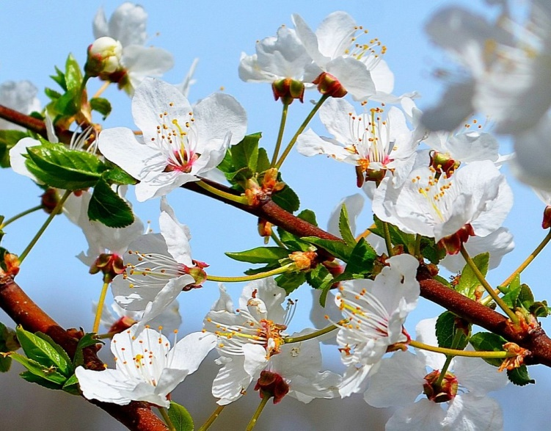
А это всеми нами любимая сладкая груша.
Груша нежная, красивая, как - будто в белом кружеве, цветы крупные, выразительные.

Slide 7
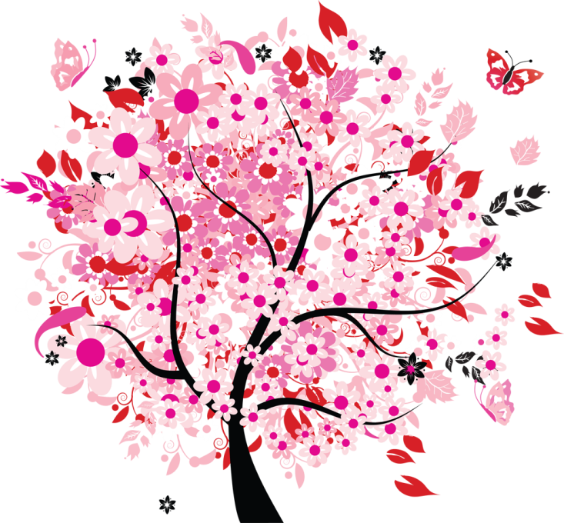
Ребята, давайте отдохнем. Проведем физминутку.
В поле дерево стоит,
(Дети поднимают руки через стороны, вверх) Ветер ветки шевелит.
(Руки вверху, слегка покачиваются из стороны в сторону) Дует ветер нам в лицо –(Имитационные движения) Закачалось деревцо.
(Руки вверху, слегка покачиваются) Ветерок всё тише, тише,
(Медленно приседают) Деревцо всё выше, выше.
(Встают из приседа, руки вверх. встают на носки)

Slide 8
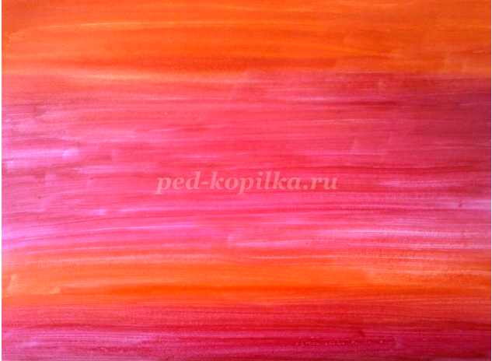
Ребята, мы сегодня с вами будем рисовать цветущий сад. Нам понадобятся следующие материалы: бумага белого цвета или офисная цветная бумага формата А-4, кисть, гуашь или акварель, вода, ватные палочки.
Готовим фон будущего рисунка. Лист бумаги смачиваем водой и покрываем красной или малиновой гуашью. Для фона можно также использовать офисную цветную бумагу красного или розового цвета.

Slide 9
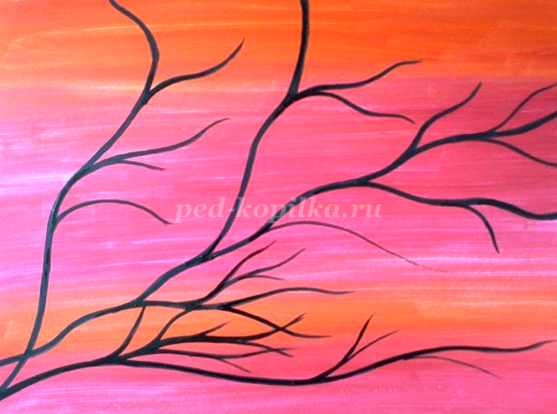
Ребята, рисуем ветки деревьев черной акварелью или гуашью.

Slide 10
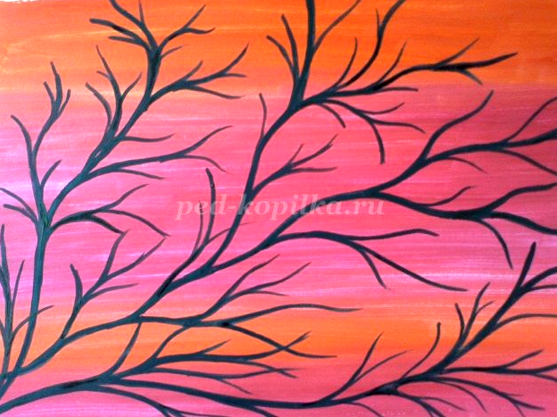
Ветви, ребята, обязательно разветвляем.

Slide 11
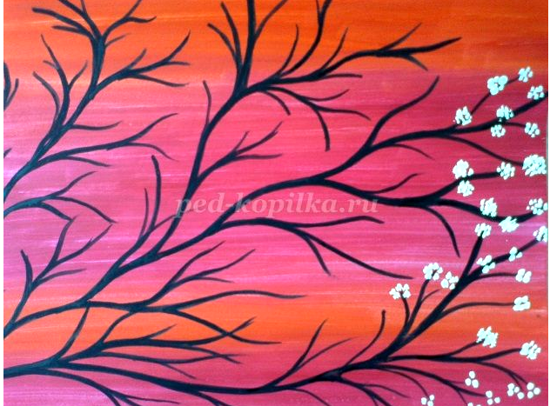
Даем краски высохнуть и приступаем к рисованию цветов на ветках ватными палочками. Цветы рисуем белой гуашью.

Slide 12
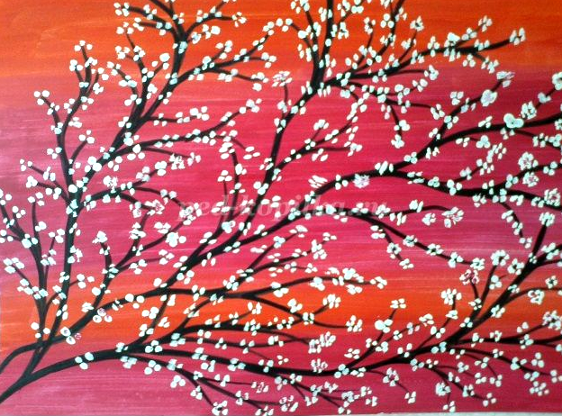
Ребята, вот такой цветущий сад у нас получился.

Slide 13
Мгновенье - останови свой бег, Замри хоть на минуту время! Сады весной цветут по всей земле, Природы Матери творение! Не проходите мимо красоты - Она не долга и не бесконечна! Но в сердце остается вечно, Весны, цветущие сады!

Slide 14
Ребята, вы такие умнички, посмотрите какие прекрасные цветущие сады вы нарисовали. Что было для вас самым интересным? Трудным? Легким ?
Ребята, покажите свои работы своим близким, родным, расскажите о красоте природы весной!
До скорых встреч, ребята!

Slide 15
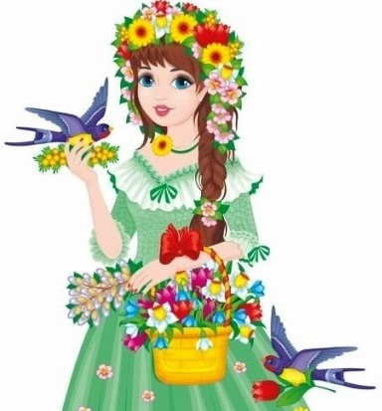
Желаю творческих успехов!

